Slide 1
Стрес Шта нам се догађа?

Slide 2
Опасне и угрожавајуће ситуације изазивају различите реакције
Осећајне
Мисаоне
Телесне
Реакције у понашању

Slide 3
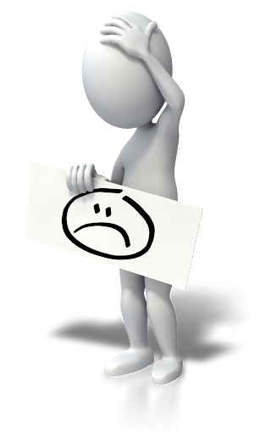
Осећајне реакције
Страх
Збуњеност и забринутост
Брига за себе и друге
Туга
Љутња, бес
Промене расположења - раздражљивост и мрзовоља
Отупелост, залеђеност
Стид, кривица

Slide 4
Мисаоне реакције
„Збрка у глави“, расејаност
Избегавање разговора о опасности / потреба да се учестало прича о томе
Размишљање о личној сигурности и сигурности блиских особа
Губитак интересовања за уобичајене теме, активности
Постављање питања о смислу живота, судбини, будућности

Slide 5
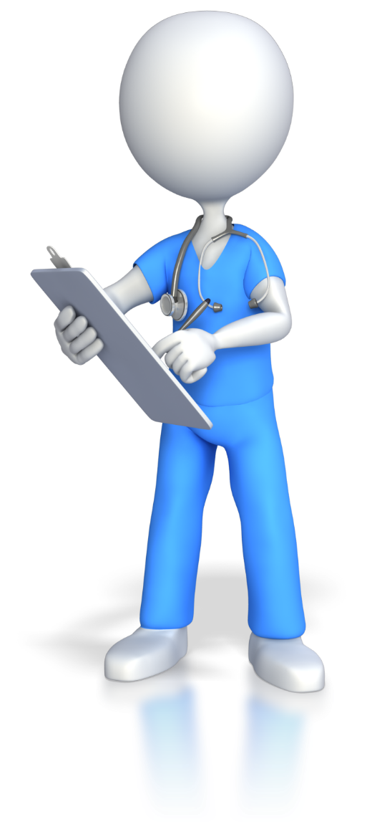
Телесне реакције
Губитак апетита / претерано узимање хране
Мучнина, сметња са варењем
Главобоља
Немир, потреба за кретањем / стални умор
Претерано спавање / проблеми са спавањем (несаница, често буђење, ружни снови...)

Slide 6
Реакције у понашању
Потреба да се стално буде у контакту са другим људима
Склоност ка повлачењу и осамљивању
Раздражљивост
Брзе и бурне реакције
Агресивност
Викање
Изненадно плакање
Превише времена за рачунаром

Slide 7
Важно
Свако од нас покушава на свој начин да изађе на крај са оним шта нам се дешава
Све наведене реакције (и још многе друге) су нормалне реакције на неуобичајенe угрожавајуће околности
Трајаће неко време, и то ће проћи!

Slide 8
Задржи осмех на лицу!
Зорица Панић,
твој школски психолог
panicgoga@gmail.com

